Slide 1
Digital Inclusion Трудоустройство сотрудников с инвалидностью в технологической компании
Вера Соломатина, HRD SAP CIS, 21 октября, 2020

Slide 2
Почему культура включенности и разнообразия важна для компаний?
Вовлеченность сотрудников
Рабочая атмосфера без предрассудков привлекает, мотивирует, и помогает удерживать сотрудников
Инновационность
Разнообразие ведет к разнице мнений и к обсуждениям, и далее к инновациям
Клиенты
Клиентов привлекают компании, которые думают о разнообразии. Люди из целевой группы тоже могут быть клиентами.

Slide 3
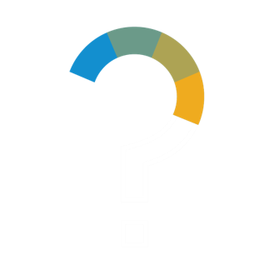
Традиционные возражения менеджеров IT рынка против найма сотрудников с инвалидностью (по опросу нескольких российских компаний)
1. Сотрудник с инвалидностью не будет работать на уровне продуктивности сотрудника без инвалидности
2. Сотрудник с инвалидностью не замотивирован, он будет качать права, и его не уволить.
3. Сотрудники компании не хотят видеть людей с инвалидностью рядом с собой и не знают как с ними взаимодействовать.
4. Сложно найти разработчика со знанием того стека технологий, который нужен компании, а без знаний человек не нужен.

Slide 4
Путь, который поможет. Опыт SAP
1. Выделите отдельный бюджет, с точки зрения численности и/или ФОТ.
2. Ищите мотивированных кандидатов. Используйте все возможные ресурсы для поиска кандидатов – соцсети, ЦЗН, фонды.
3. Найдите амбассадоров внутри компании – людей, персонально заинтересованных в продвижении этой темы. Проведите тренинг для неосведомленных Найдите готовых к найму нанимающих менеджеров и награждайте их за продвижение культуры
4. Не публикуйте вакансии, идите от потребностей, возможностей и мотивации кандидата, «продавайте» кандидатов внутри компании. Инвестируйте в обучение.

Slide 5
Путь, который поможет. Опыт SAP
5. Используйте современные технологии для найма – например, видео- интервью.
Снимите стресс с кандидатов и познакомьте кандидата с большим количеством нанимающих менеджеров.
6. Коммуницируйте истории успеха на рынок – формируйте культуру.

Slide 6
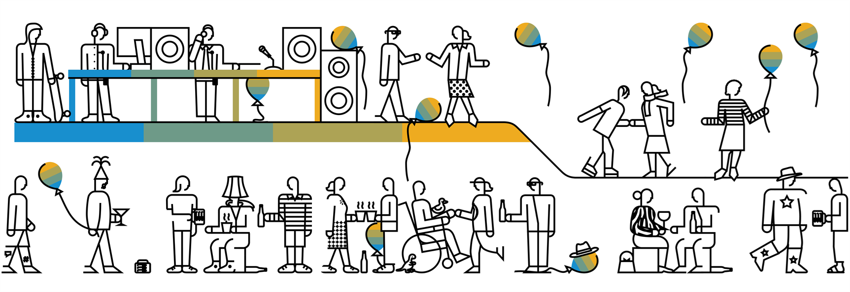
Сделаем новый цифровой мир доступным каждому вместе!

Slide 7
Спасибо!
Вера Соломатина
HRD SAP CIS
Vera.solomatina@sap.com

